Slide 1


Projet 5
Parcours: « Data Scientist »
Segmentez des clients d'un site e-commerce
Housna KOUIDRI

Slide 2
Introduction/ Problématique
Cleaning /feature engineering et exploration des données
Modélisation/ Segmentation
Stabilité dans le temps
Conclusion
Plan

Slide 3
Introduction/ Problématique

Slide 4
Problématique/Données:
Olist : une solution de vente sur les marketplaces en ligne.
Problématique: Construire une segmentation des clients qui peut être utilisée par les équipes d'e-commerce au quotidien pour leurs campagnes de communication.
Il faut donc arriver à comprendre les différents types d’utilisateurs grâce à leur comportement et à leurs données personnelles.
La description des segments fournie doit être actionable pour une utilisation optimale.
Il faut aussi évaluer la fréquence à laquelle la segmentation doit être mise à jour.
Données: Olist fournit une base de données anonymisée comportant des informations sur l’historique de commandes, les produits achetés, les commentaires de satisfaction, et la localisation des clients depuis janvier 2017.

Slide 5

Schéma de la base de données:

Slide 6
Cleaning /feature engineering et exploration des données

Slide 7
-Concaténer les différents datasets
De façon à avoir une ligne par client
Sélectionner uniquement les colonnes qui nous intéressent
-Supprimer les données dupliquées
Conversion datetime
Feature engineering
Création de nouvelles features
selectionner uniquement les commandes passées après le 01-01-2017
selectionner uniquement les commandes dont le order_status ="delivered"

Slide 8
Fichier data final
9 Features
frequency
total_products_ordered
Mean_reviews_score
Monetary
Montant_moyen
Freight_moyen
Recency
Mean_installments
Delai_livraison_moy

Slide 9
Analyse exploratoire

Slide 10
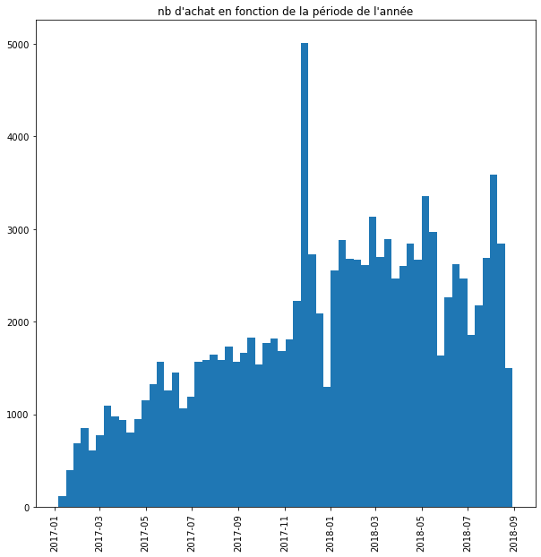
Evolution du nombre d’achat avec le temps

Slide 11
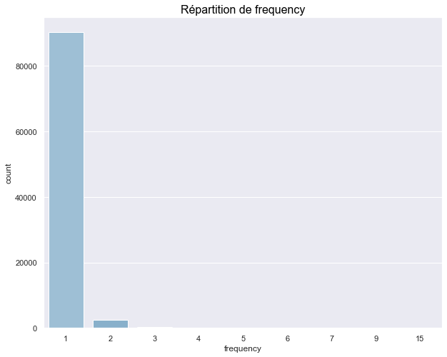
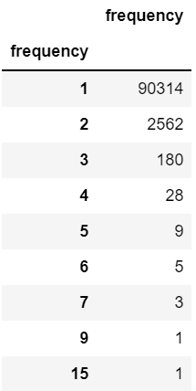
Répartition de la fréquence d’achat par client

Slide 12
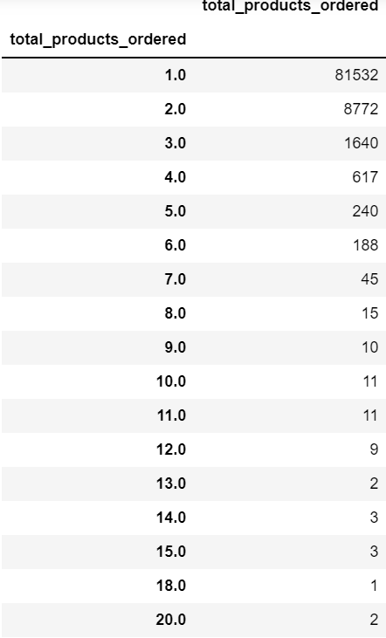
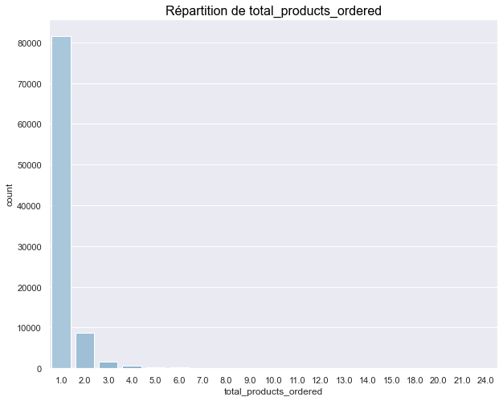

Répartition de du nombre total de produits achetés par client

Slide 13
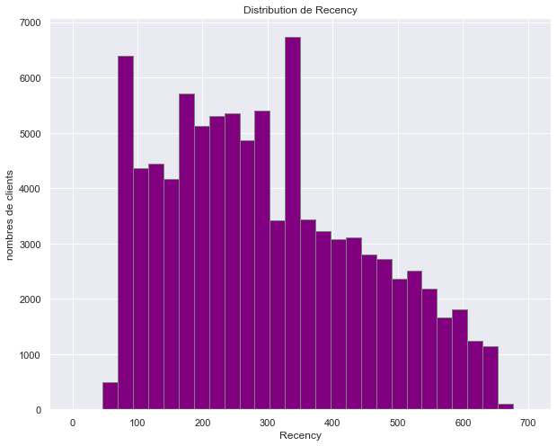
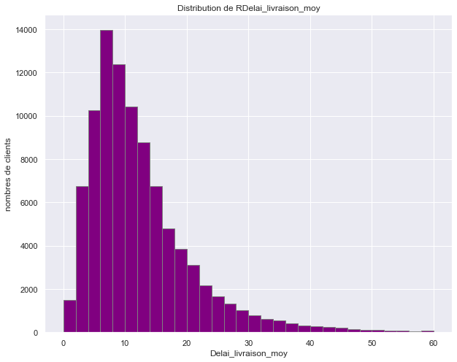

Slide 14
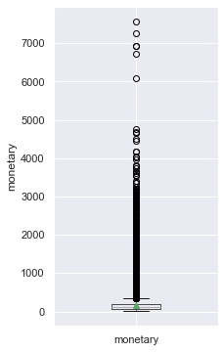
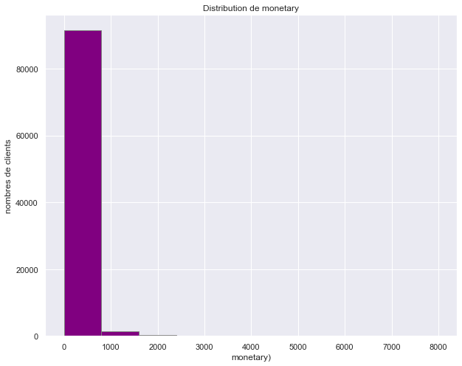
Répartition de la somme totale dépensée par chaque client

Slide 15
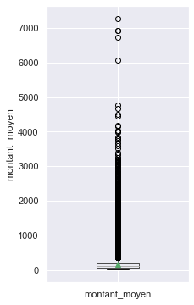
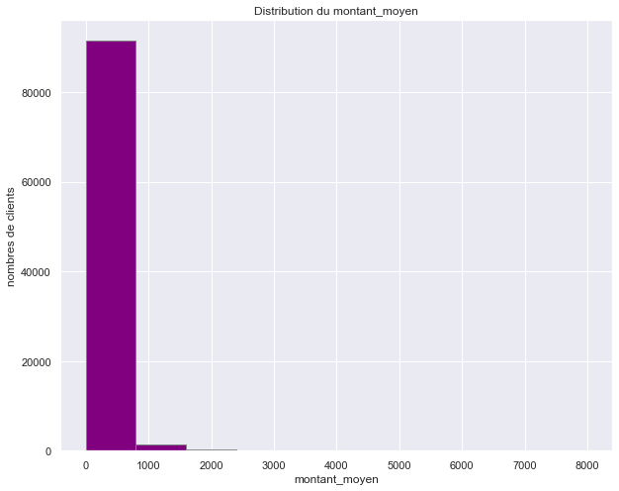
Répartition de la somme moyenne dépensée par chaque client

Slide 16
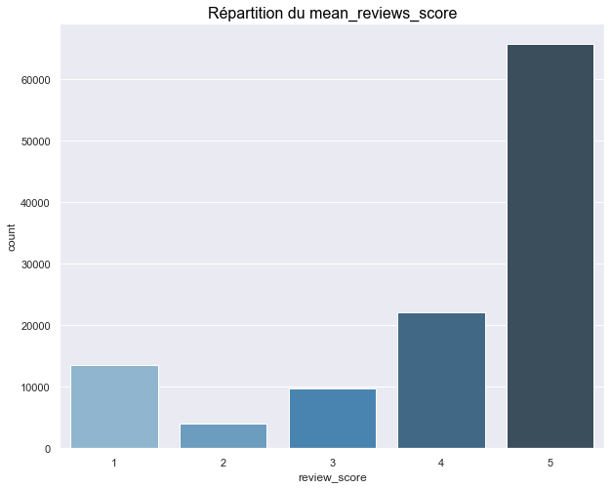
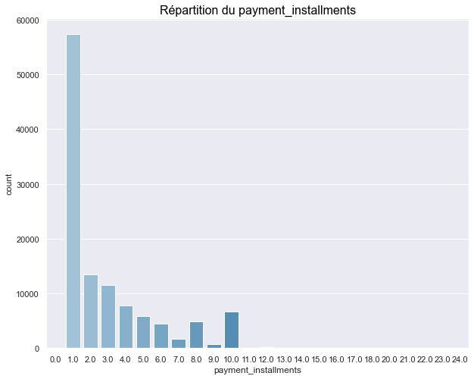

Slide 17
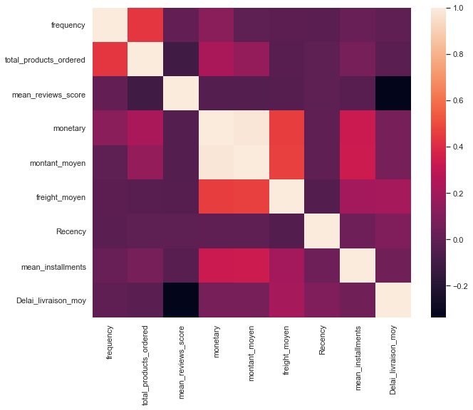
Matrice de corrélation:

Slide 18
Modélisation/Clustering

Slide 19
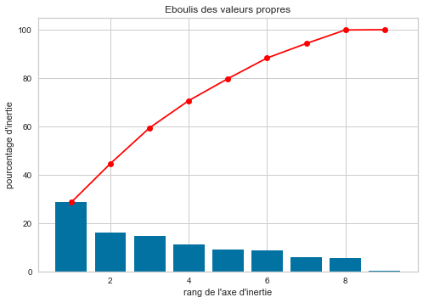
Analyse en composantes principales PCA:

Slide 20
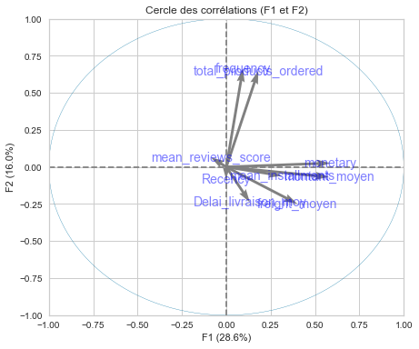
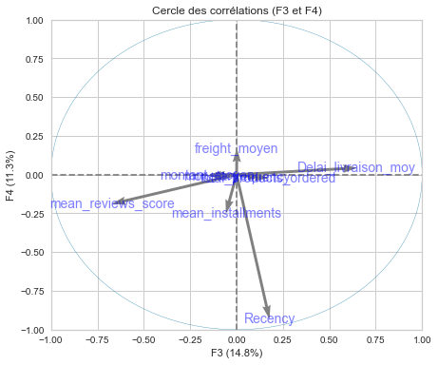
Cercles de corrélation (plans factoriels) :

Slide 21
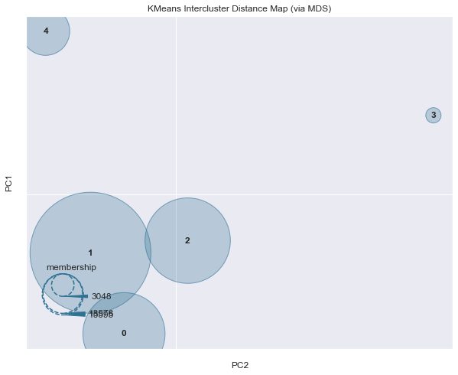
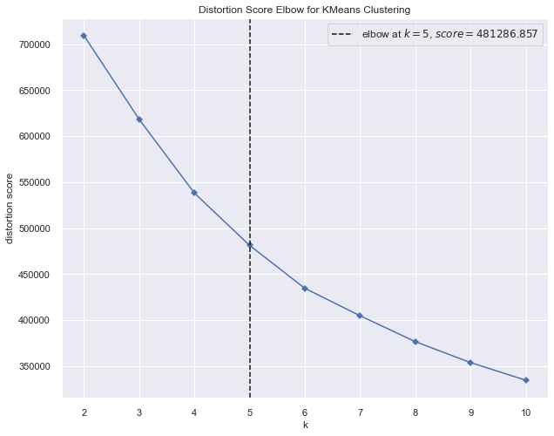
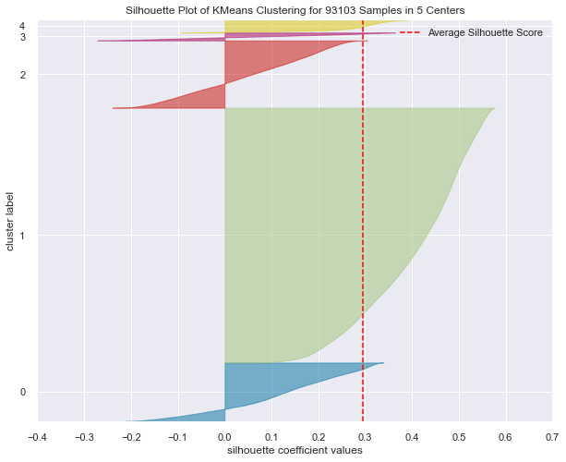
K-means sur les 9 features:

Slide 22
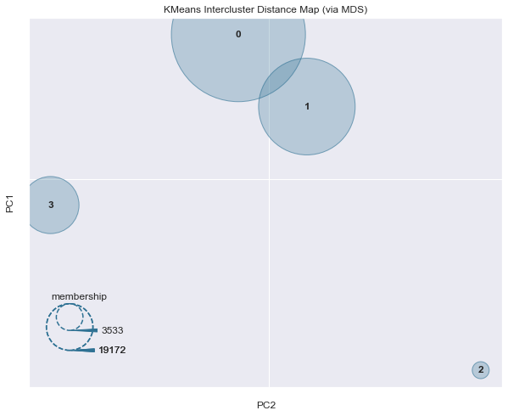
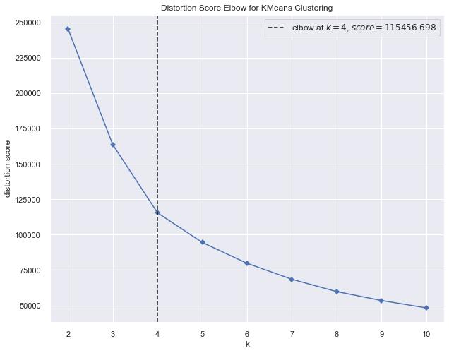
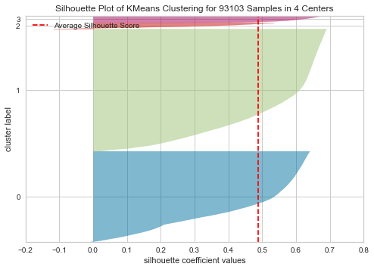
K-means après PCA sur les 9 features:

Slide 23
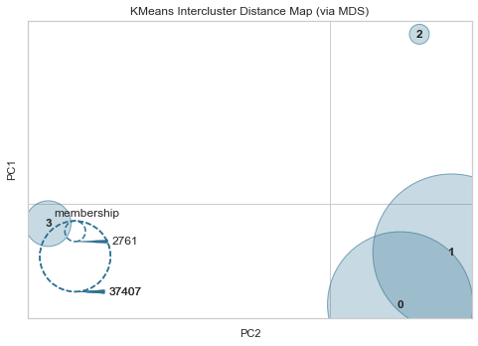
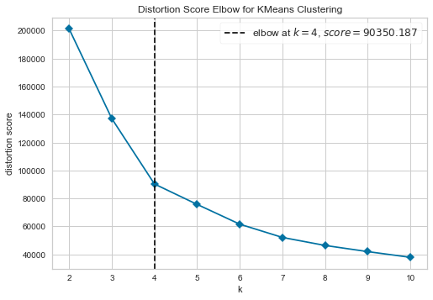
K-means avec 3 features ‘’RFM’’ Recency-Frequency-Monetory:

Slide 24
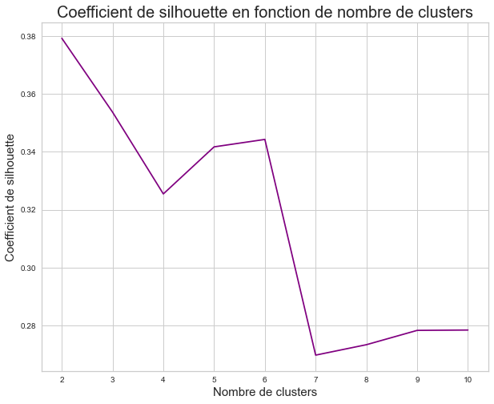
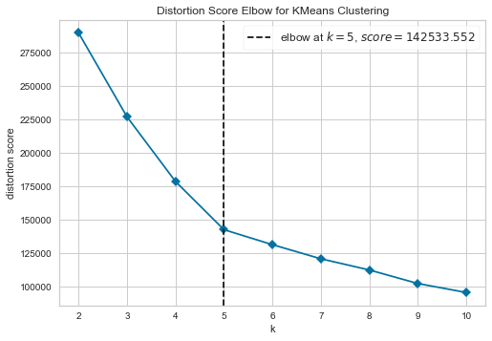
K-means avec 4 features :
montant_moyen, Recency, mean_installments,mean_reviews_score

Slide 25
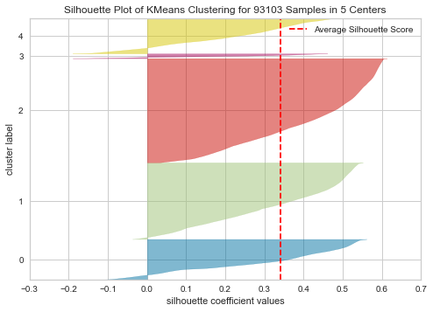
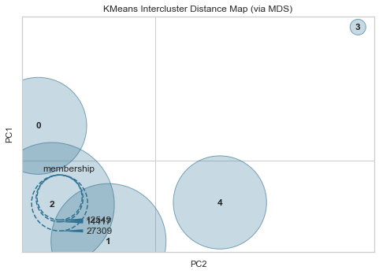
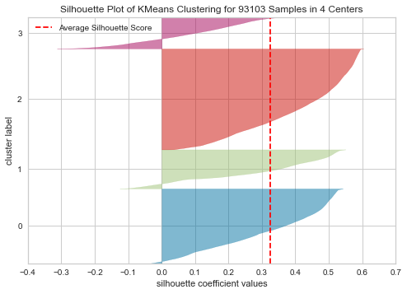
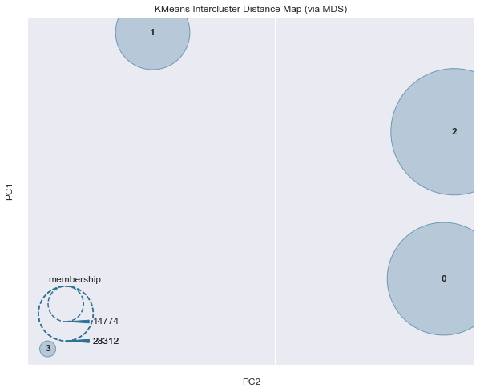
K=5
K=4

Slide 26
Modèle retenu

Slide 27
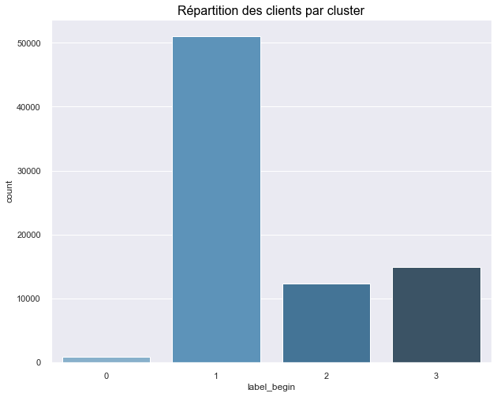
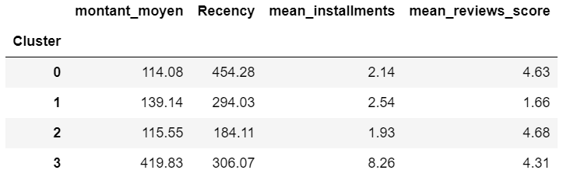
K-means sur 4 features et K= 4:
montant_moyen
Recency
mean_installments
mean_reviews_score

Slide 28
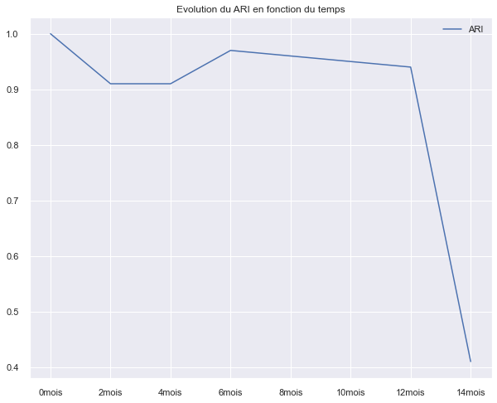
Stabilité de la segmentation dans le temps
Evolution de l’adjusted Rand Score avec le temps:

Slide 29
Conclusion

Slide 30
Concernant les données d’Olist:
Quantité de données suffisante pour un modèle d’apprentissage non supervisé
Nécessité de créer de nouvelles features pour la segmentation
Manque d’informations démographiques comme le sexe et l’âge des clients
Concernant la Segmentation:
Le clustering dépend énormément des features utilisées et du nombre de clusters K choisi
Modèle final composé de 4 cluster:
-Clients prometteurs
-Clients à risque
-Clients insatisfaits
-Clients dépensiers
Le modèle de clustering final est assez stable dans le temps: Contrat de maintenance proposé tous les ans

Slide 31




Personae
Client prometteur:
Montant moyen: 115R
Récence: 184 j
Paiement par tranches: 1.9
Note moy: 4.7/5
Client à risque:
Montant moyen: 114R
Récence: 454 j
Paiement par tranches: 2.1
Note moy:4.6/5
Client insatisfait:
Montant moyen: 139R
Récence: 294 j
Paiement par tranches: 2.5
Note moy:1.6
Client dépensier:
Montant moyen: 420R
Récence: 306 j
Paiement par tranches: 8.2
Note moy:4.3/5

Slide 32
Merci

